Slide 1
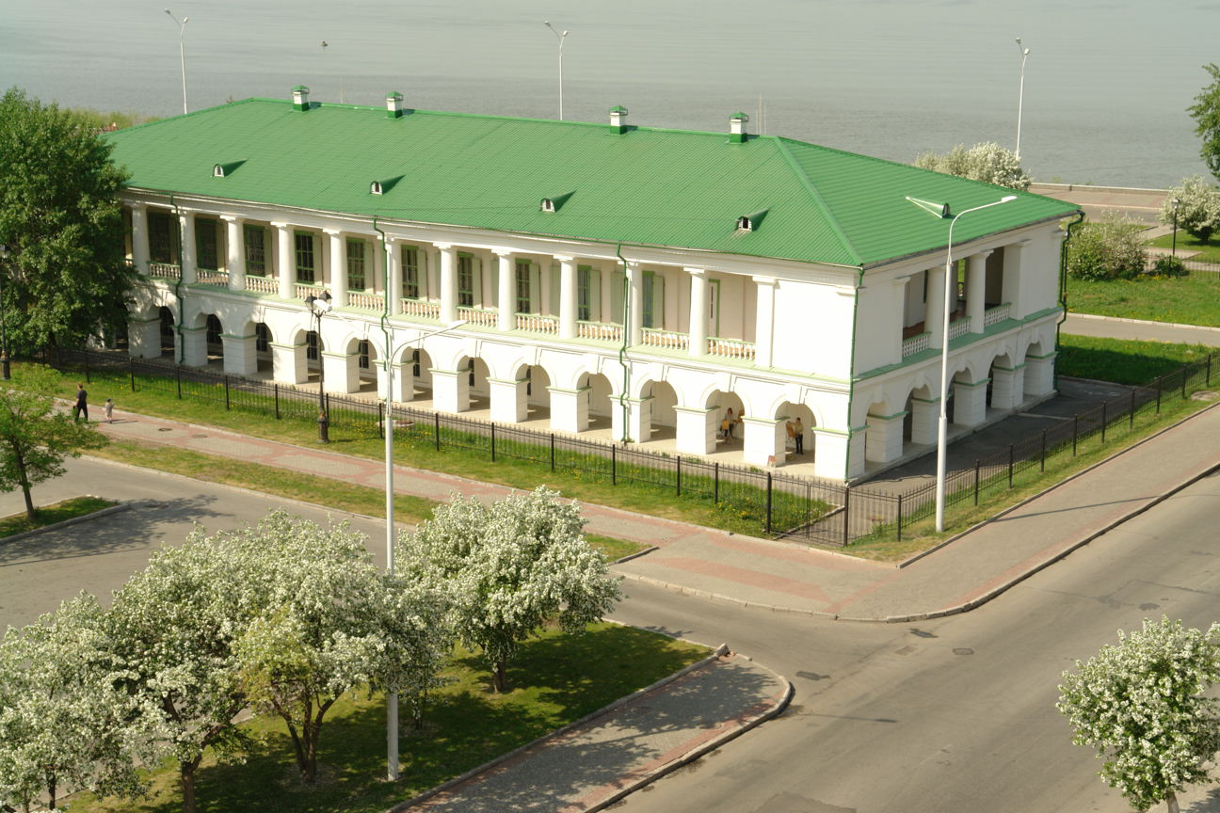

Российский государственный университет правосудия
Западно – Сибирский филиал
http://wsb.rgup.ru/

Slide 2
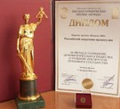
Достижения
ФГБОУВО «Российский государственный университет правосудия»
Лауреат международной премии «Фемида» за вклад в развитие институтов правового государства и общества.
Государственный университет правосудия занимает 2-ое место в рейтинге юридических вузов Москвы и 9-ое место в общем рейтинге вузов Москвы.

Slide 3
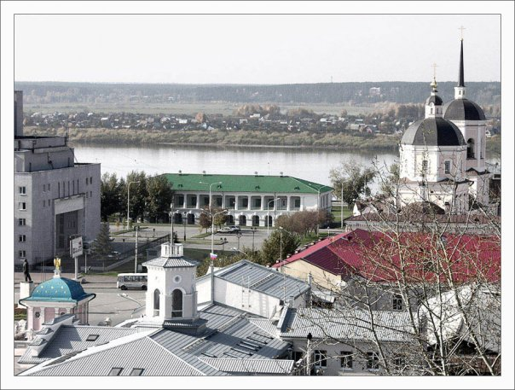
Главный корпус расположен в историческом центре города (площадь Ленина, 2) и является памятником архитектуры федерального значения

Slide 4
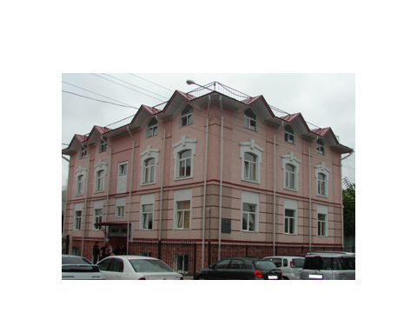
Второй учебный корпус расположен по адресу ул. Шишкова д.13

Slide 5
Преимущества обучения в Университете:
• государственный диплом московского вуза;
• целенаправленная подготовка специалистов для судебной системы;
• получение высшего юридического образования за 4 года;
• усиленная языковая подготовка;
• возможность получения второго диплома Лондонского университета;
• индивидуальный подход к каждому студенту;
• многоступенчатое профессиональное образование в одном учебном заведении (колледж, бакалавриат, магистратура, аспирантура, докторантура, повышение квалификации);
• социальная поддержка студентов;
• отсрочка от армии;
• гибкая система оплаты за учебу.

Slide 6
Факультет непрерывного образования
(колледж)
Среднее профессиональное образование по направлению 40.02.03
«Право и судебное администрирование» квалификация «Судебный администратор»
на базе 9-10 классов, очная форма обучения,
базовый уровень (2 года 10 месяцев),
на базе 11 классов, очная форма обучения,
базовый уровень ( 1год 10 месяцев).
Вступительные испытания не проводятся, зачисление на основе конкурса аттестатов.

Slide 7
Факультет подготовки специалистов для
судебной системы (юридический)
Высшее образование по направлению 40.03.01 «Юриспруденция»
квалификация академический бакалавр юриспруденции
на базе СОШ, НПФ, СПО (непрофильное)
форма обучения очная (4 года);
очно-заочная (4 г. 6 мес.);
на базе СПО (профильное)
форма обучения очная (не менее 3 лет);
очно-заочная (не менее 3 лет);
на базе высшего
форма обучения заочная (не менее 3 лет);
Высшее образование по направлению 40.04.01 «Юриспруденция»
квалификация магистр юриспруденции
форма обучения очная (2 года); заочная (2 г. 3 мес.)

Slide 8
Факультет подготовки специалистов для
судебной системы (юридический)
Высшее образование по специальности
40.05.04 «Судебная и прокурорская деятельность»
уровень специалитета
на базе СОШ, НПФ, СПО
форма обучения очная (5 лет);

Slide 11
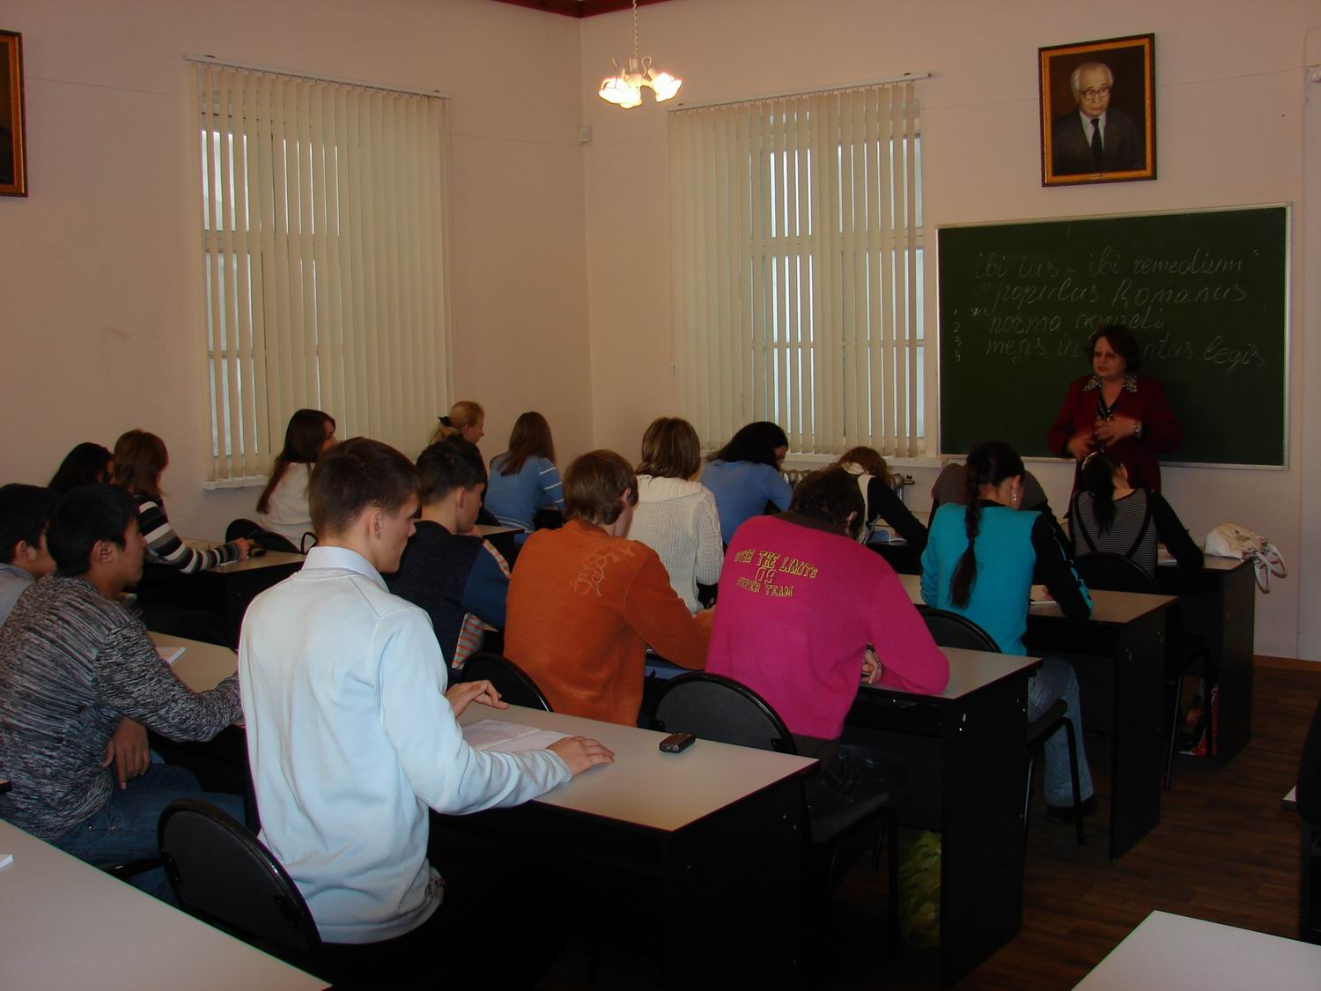
Учебный процесс в филиале обеспечивают 83 преподавателя, из них с учёной степенью 66%, в том числе имеют ученую степень доктора наук 7,5 %. 21 преподаватель имеет ученое звание доцента, 4-ученое звание профессора. В филиале работает 1 заслуженный деятель науки РФ, 3 заслуженных юриста РФ, 4 почетных работника высшего профессионального образования, 1 мастер спорта

Slide 12
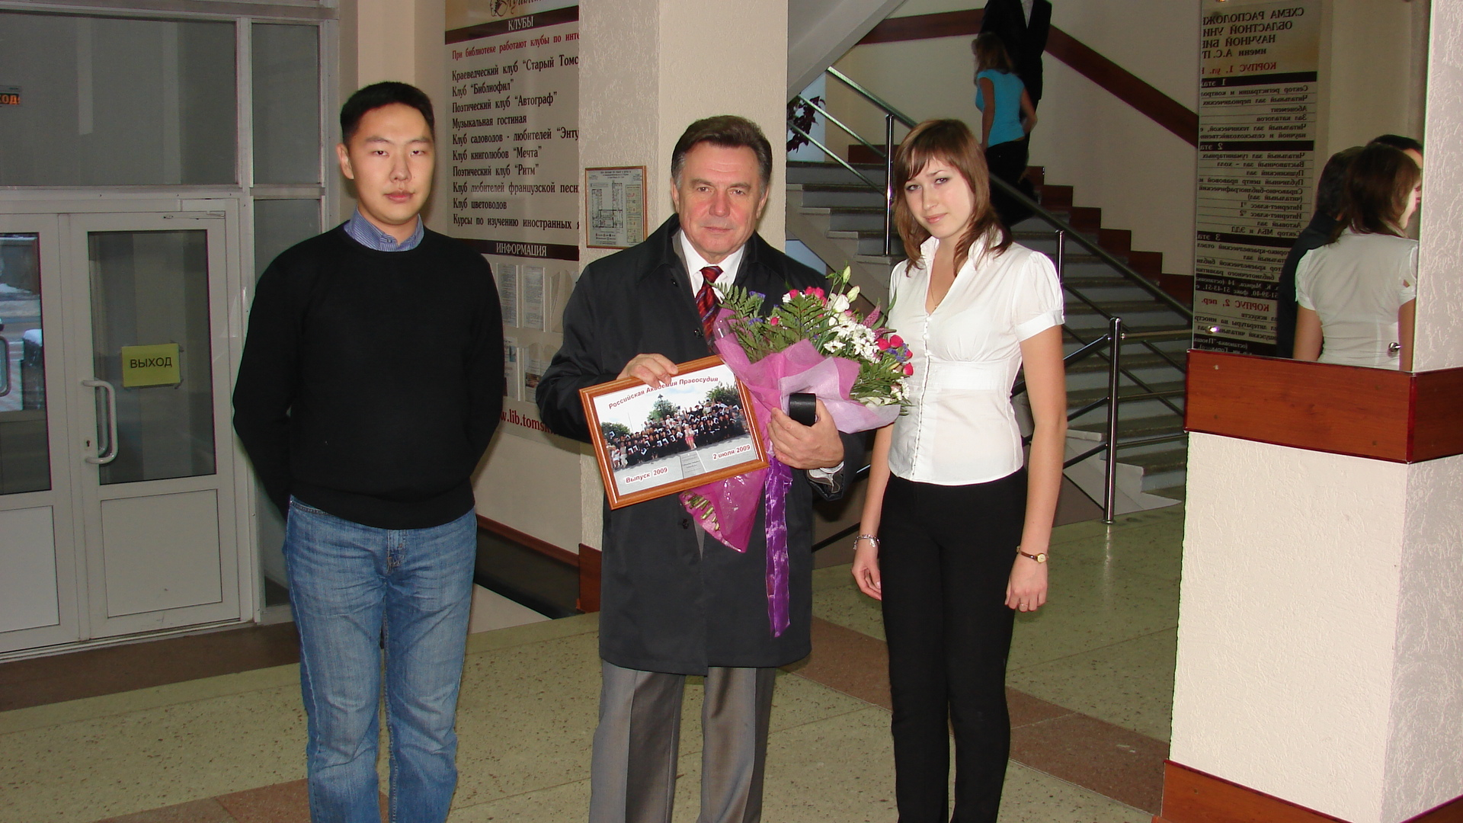
Студенты Западно-Сибирского филиала приняли участие в 26 конкурсах научной направленности и в 40 научных конференциях, опубликовали около 300 студенческих научных статей и тезисов докладов

Slide 13
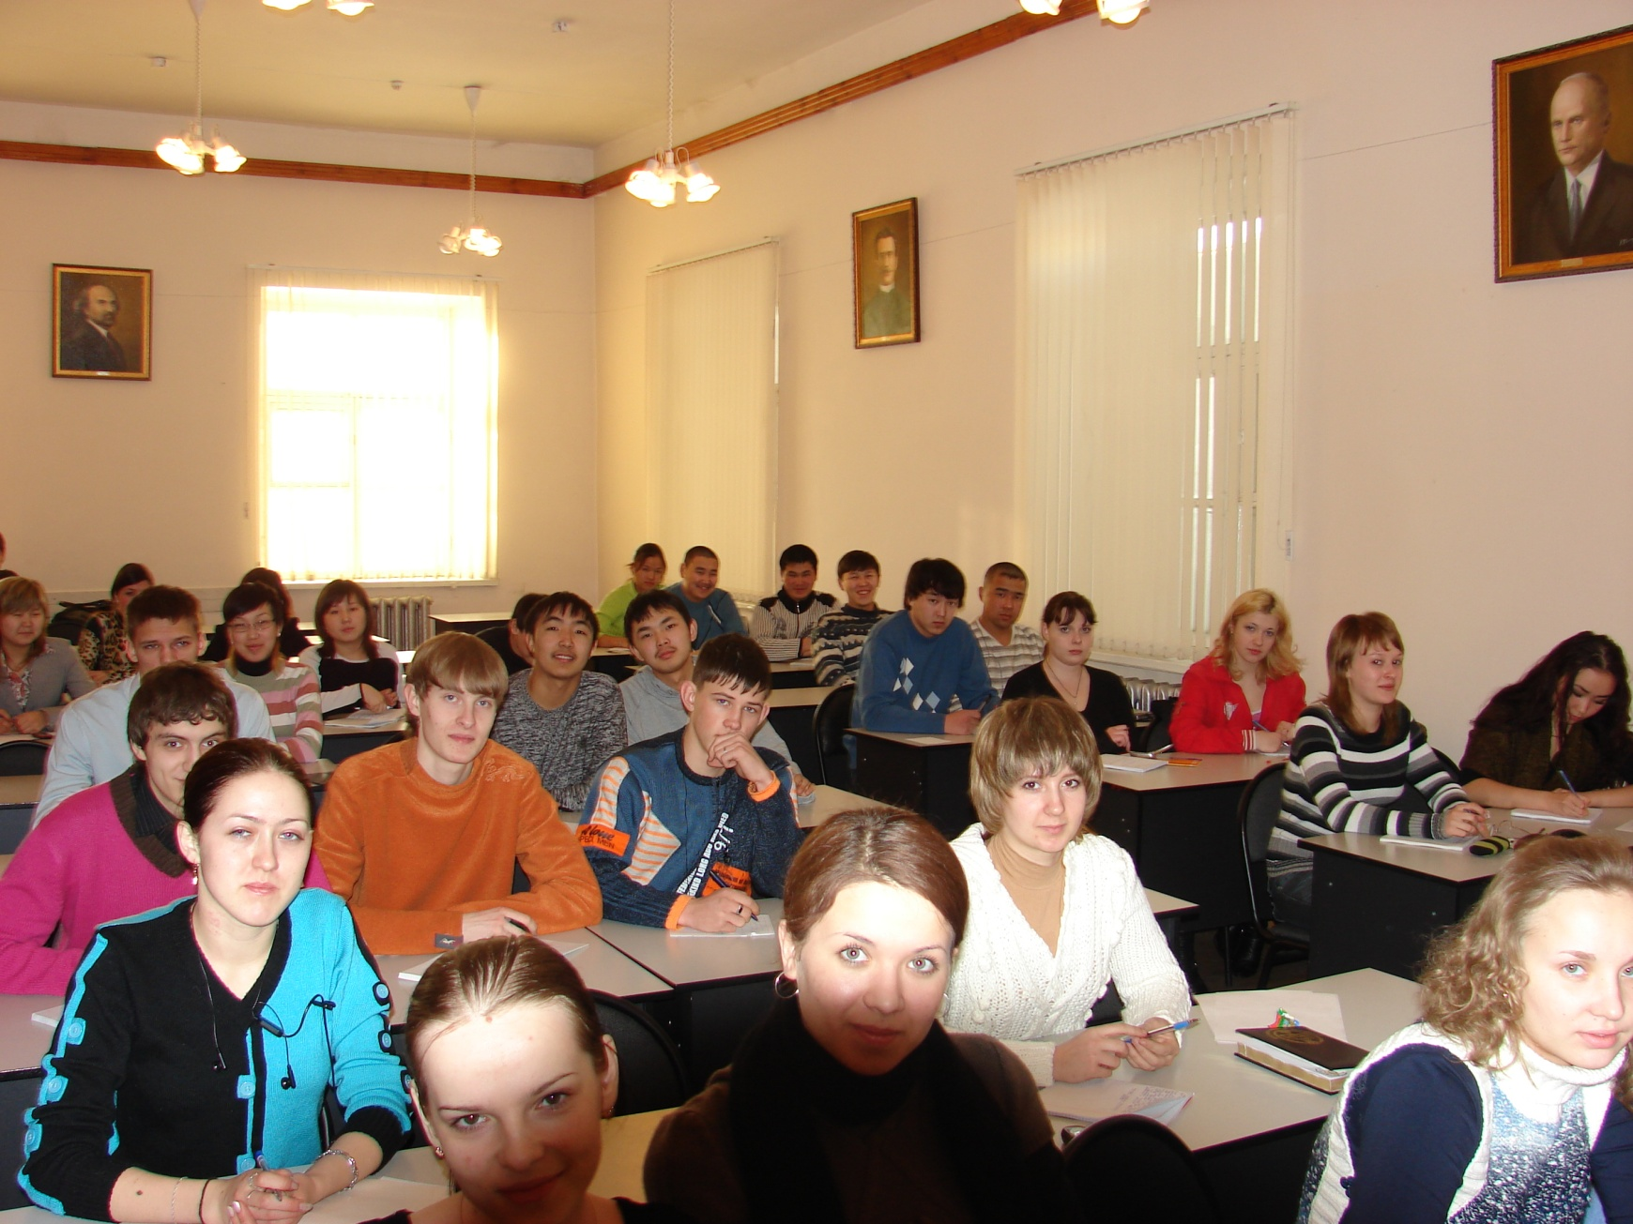

Slide 14
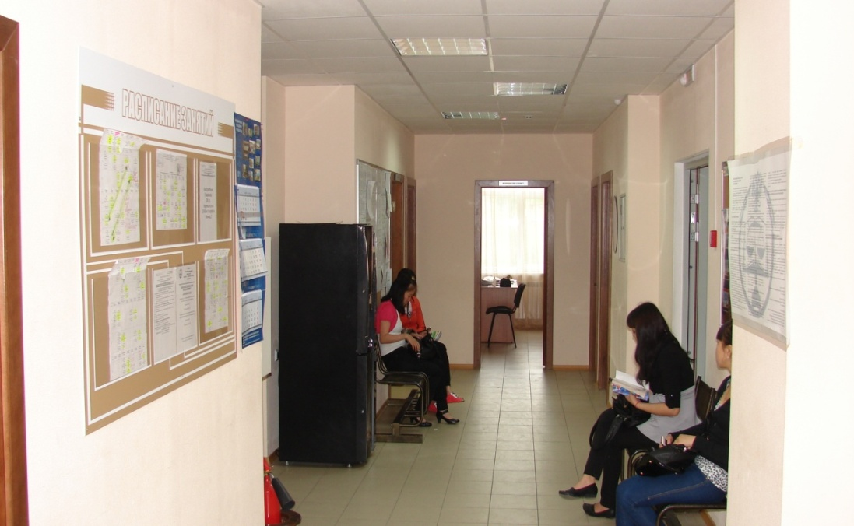
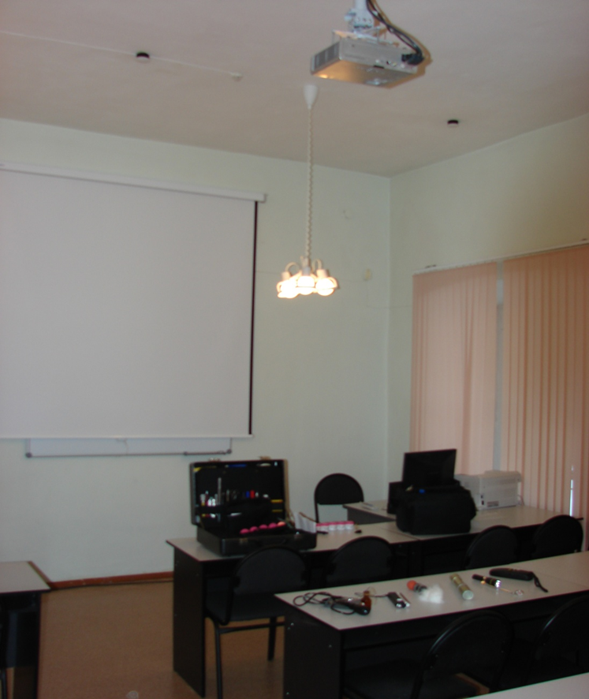
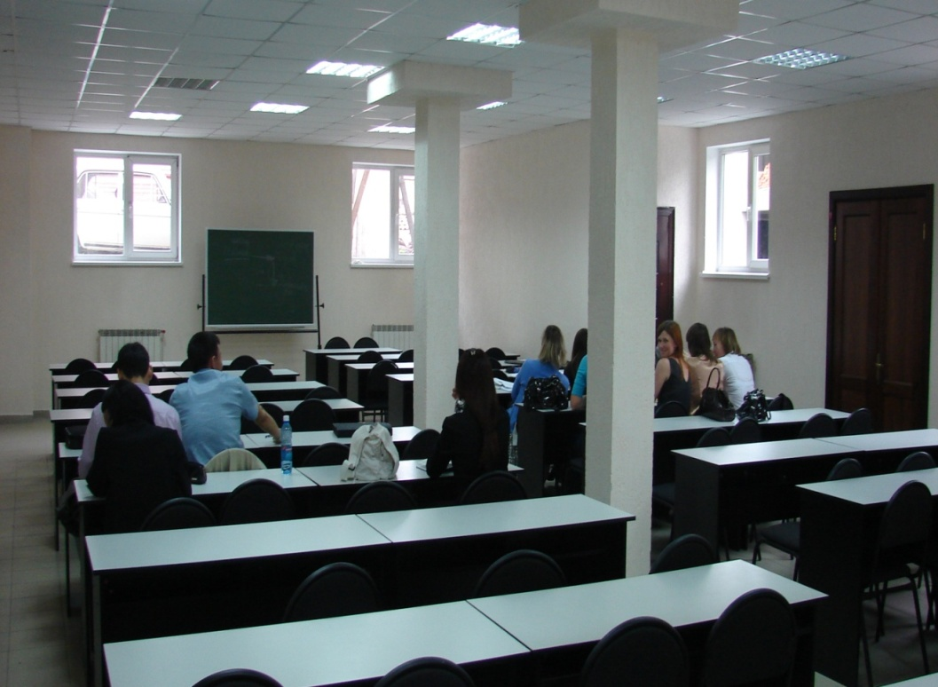

Slide 15
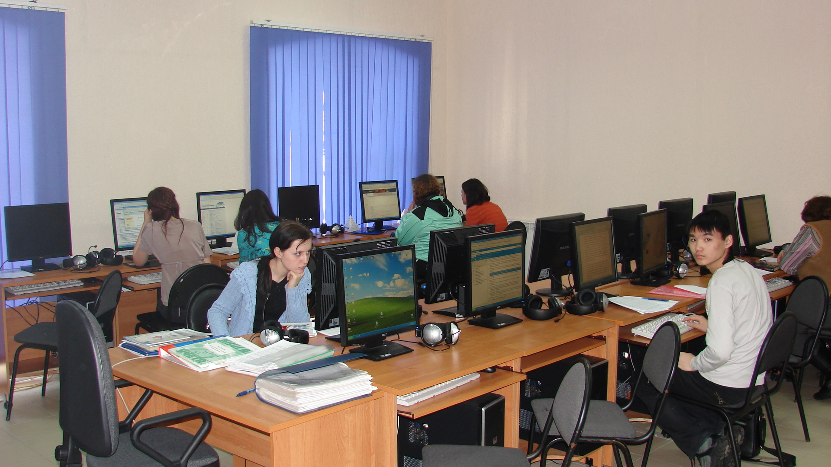

Slide 16
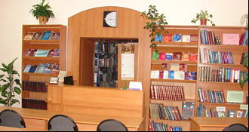
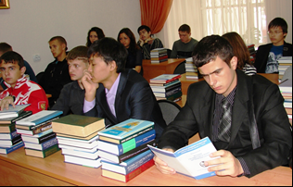
Библиотека
Основные библиотечные услуги:
- предоставление полной информации о составе фондов через систему каталогов, картотек и другие формы информирования;
- консультационная помощь в поиске и выборе необходимых документов;
- свободный доступ к библиотечным фондам через читальный зал;
- выдача во временное пользование документов из библиотечных фондов в читальный зал и через абонемент;
- доступ к сети Интернет и локальным базам данных

Slide 17
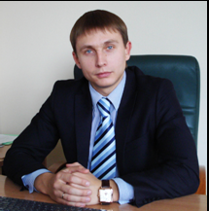
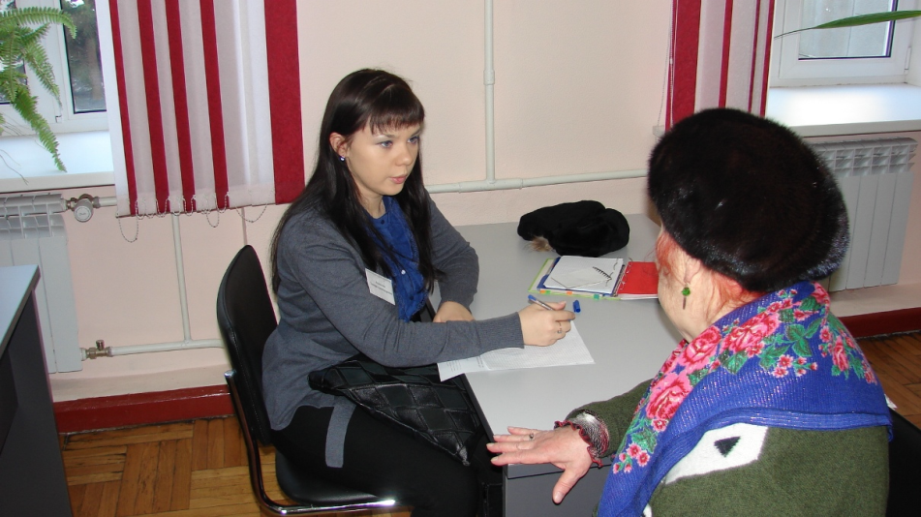
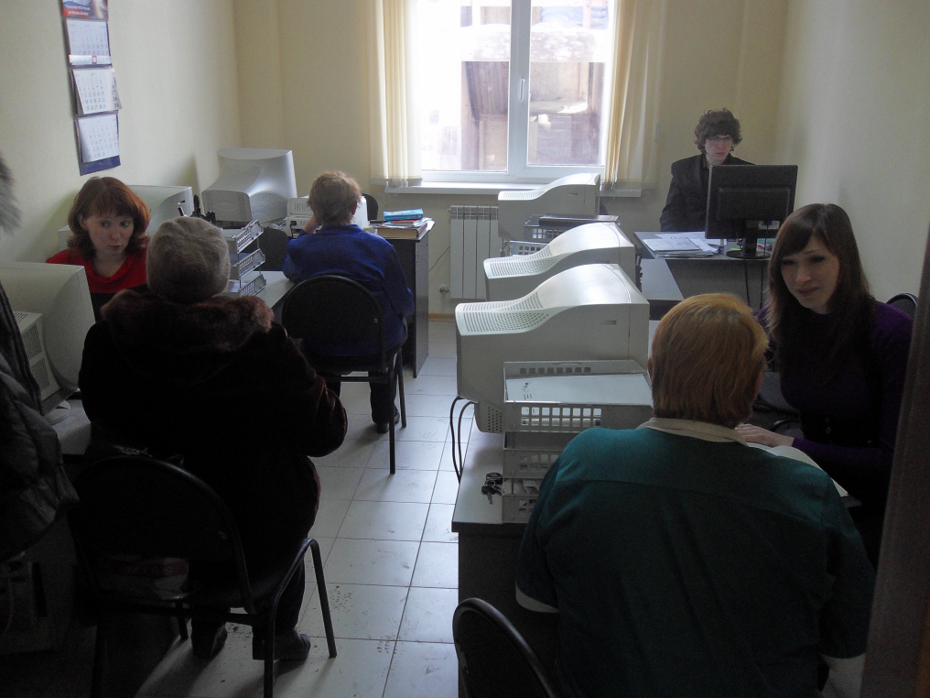
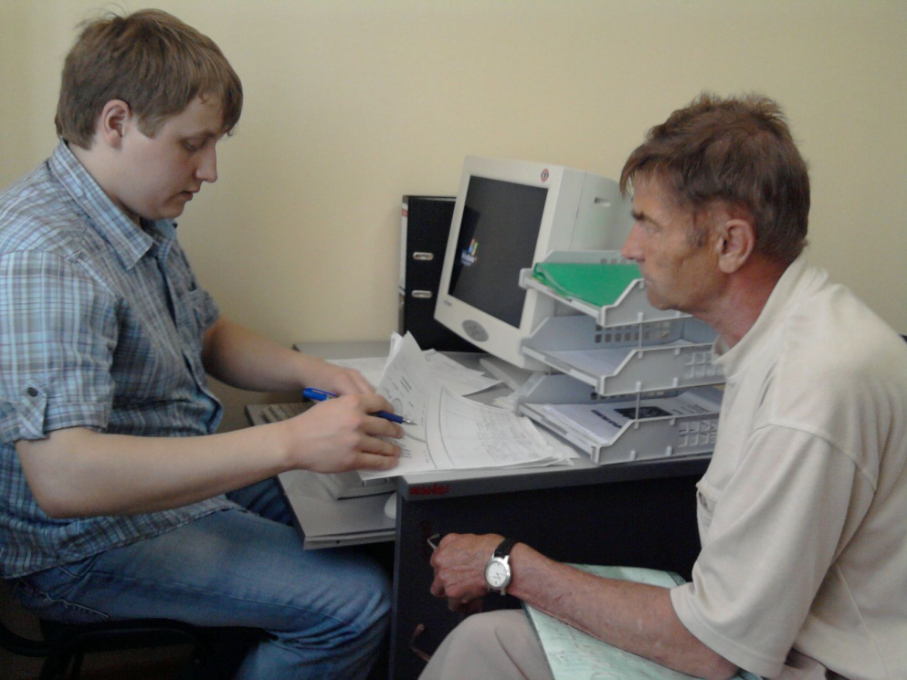
В 2010 году в филиале создана юридическая клиника, где студенты под руководством судей Томского областного суда и опытных преподавателей приобретают навыки практической работы, занимаясь оказанием первичной юридической помощи населению.

Slide 18
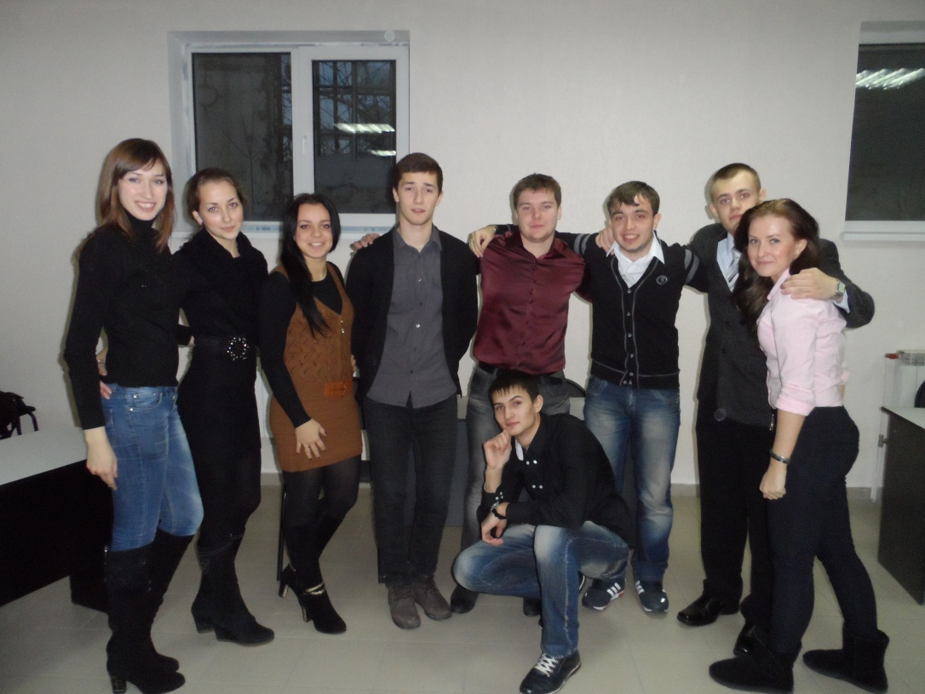
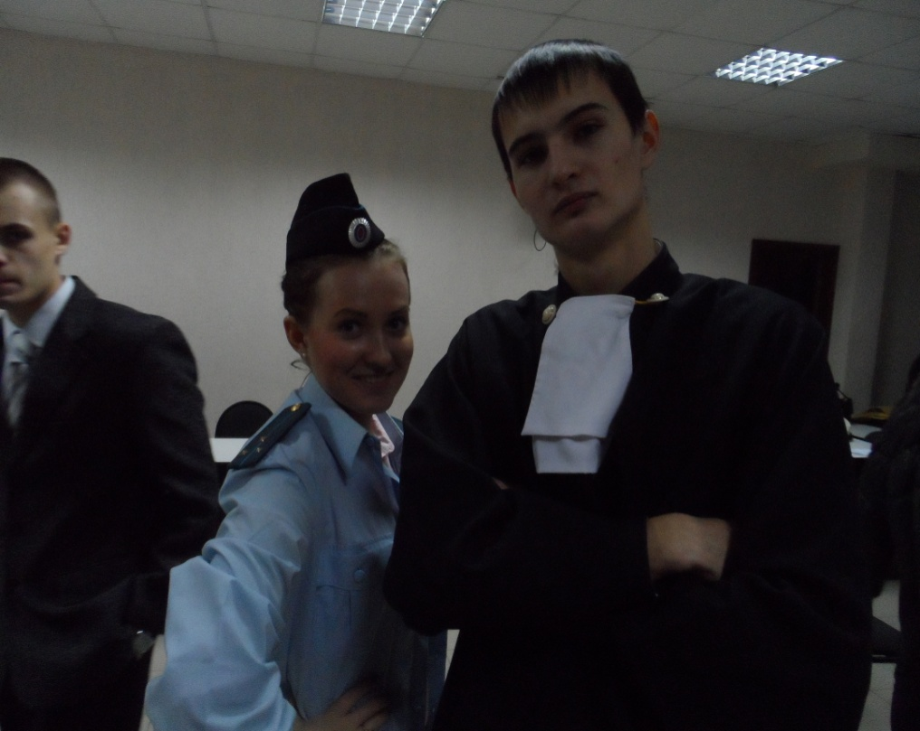
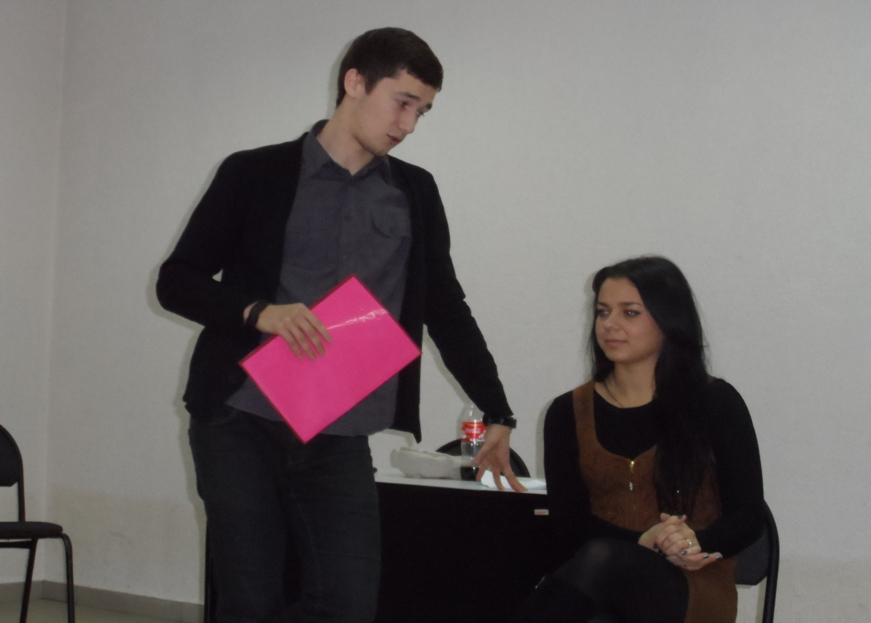
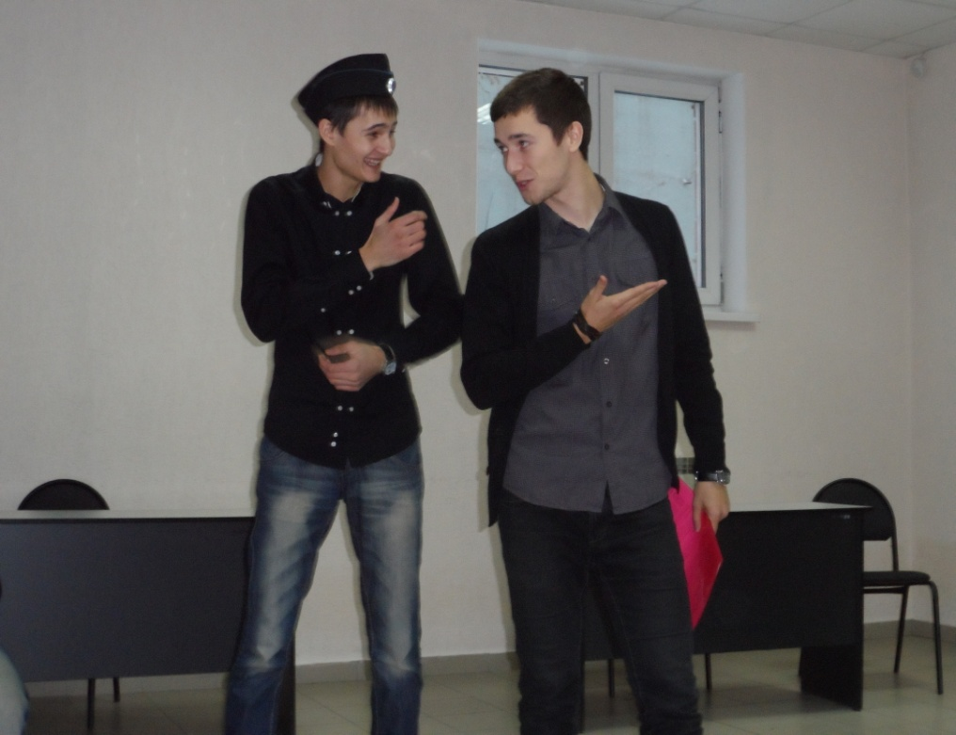
День юриста в Университете

Slide 19
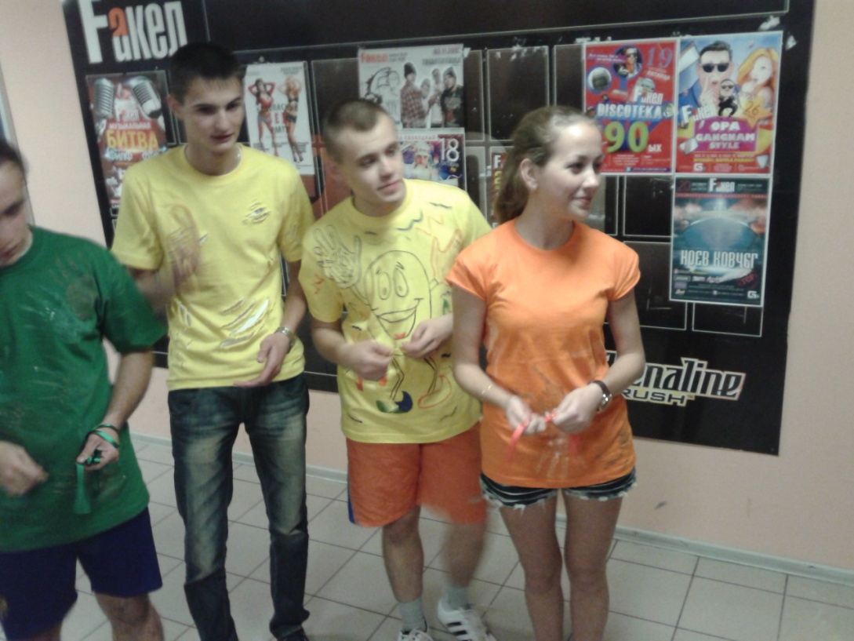
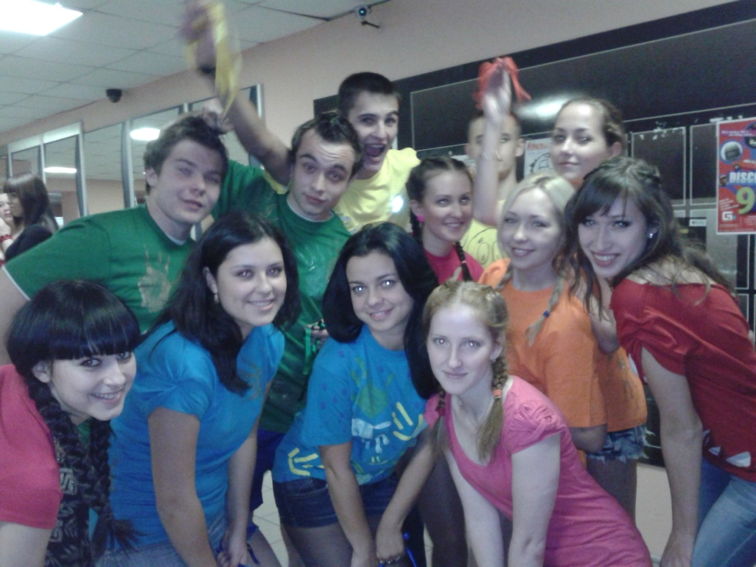
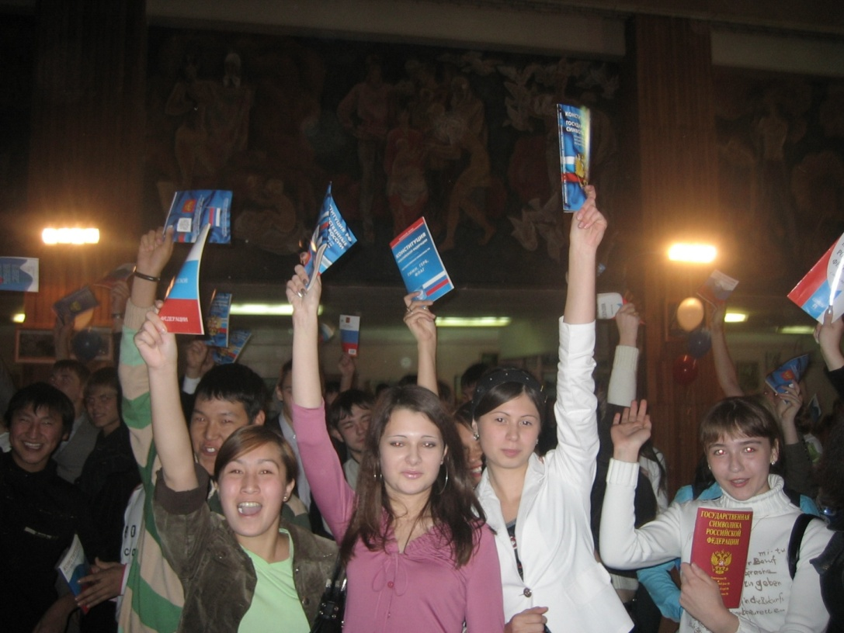
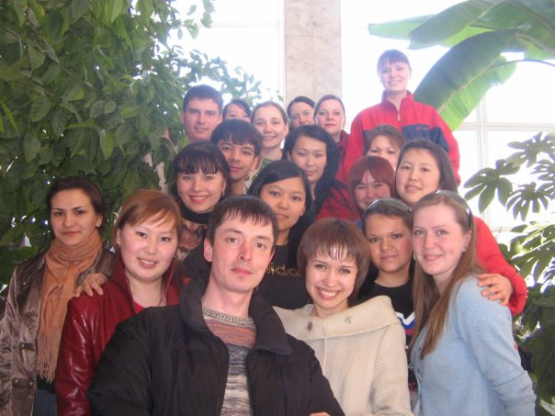

Slide 20
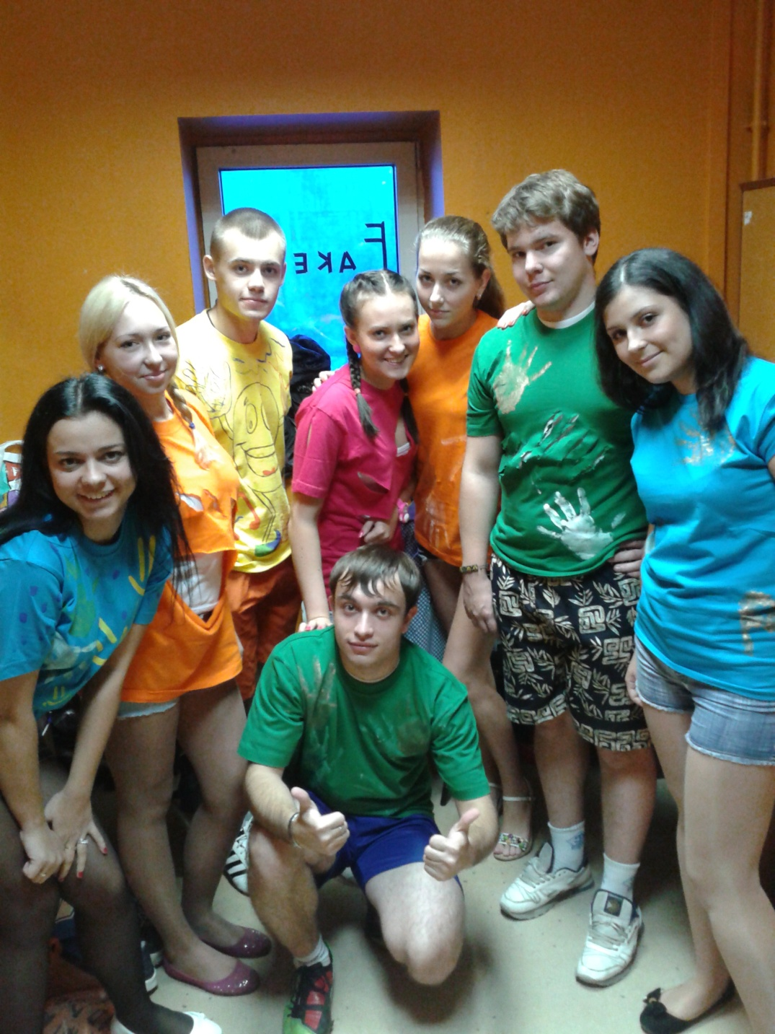
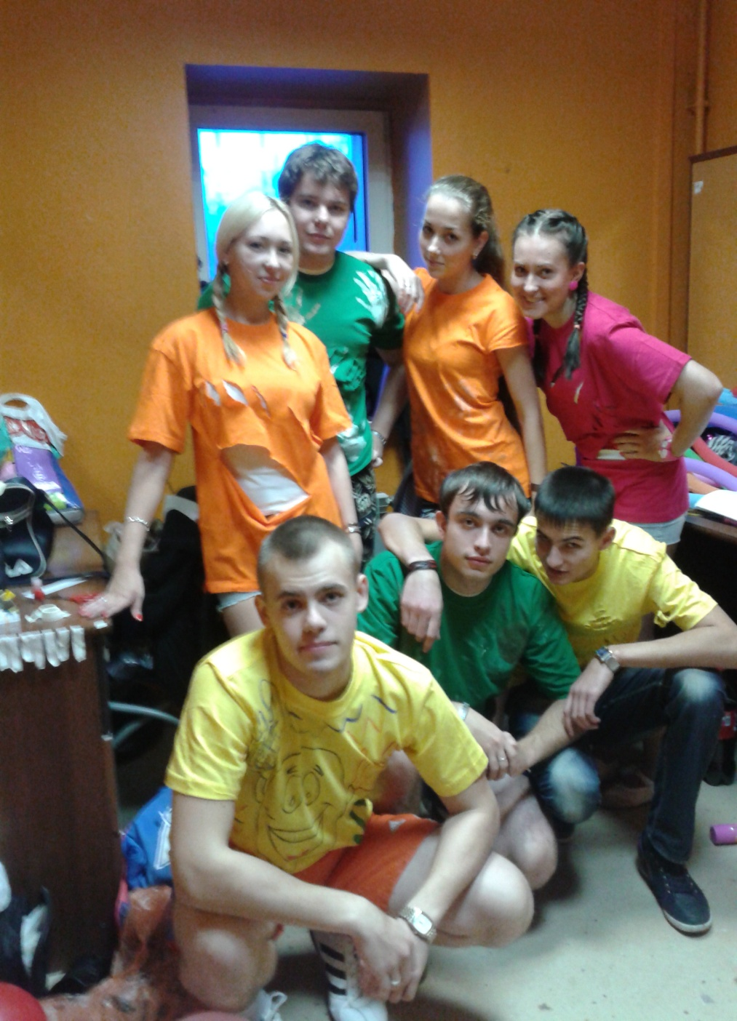
«Посвященные» в студенты

Slide 21
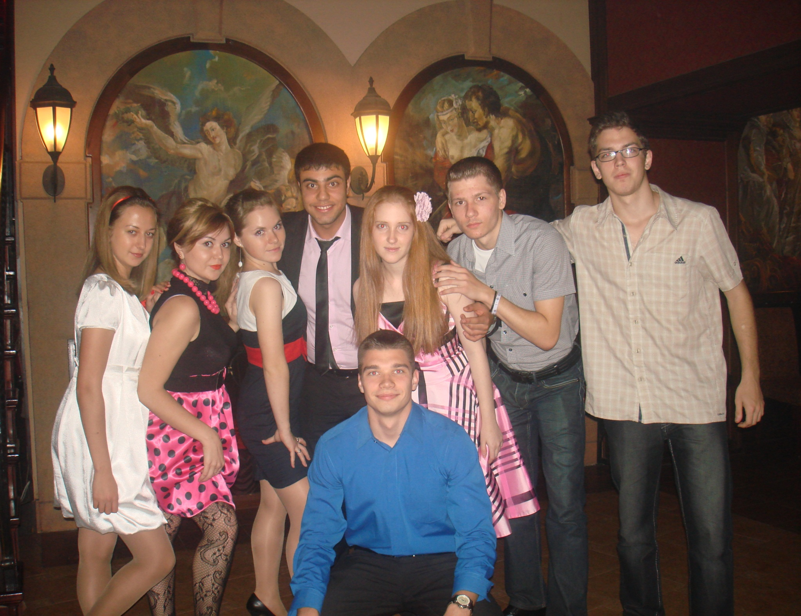

Slide 22
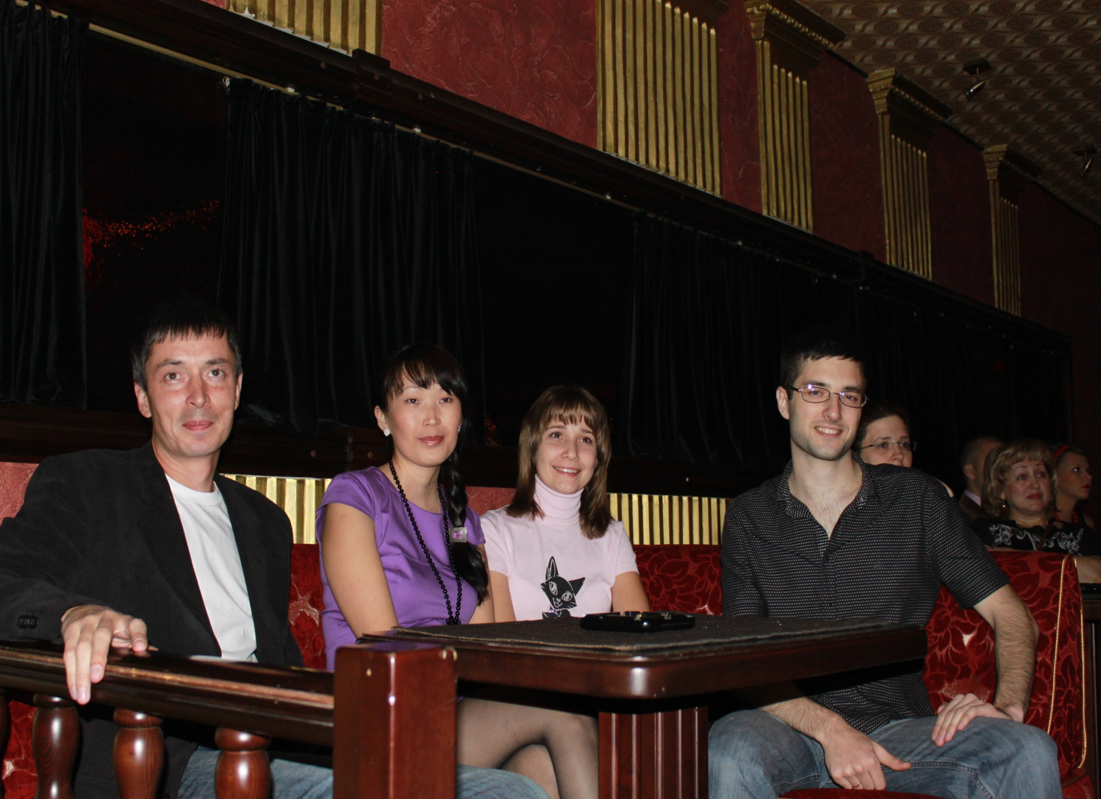

Slide 23
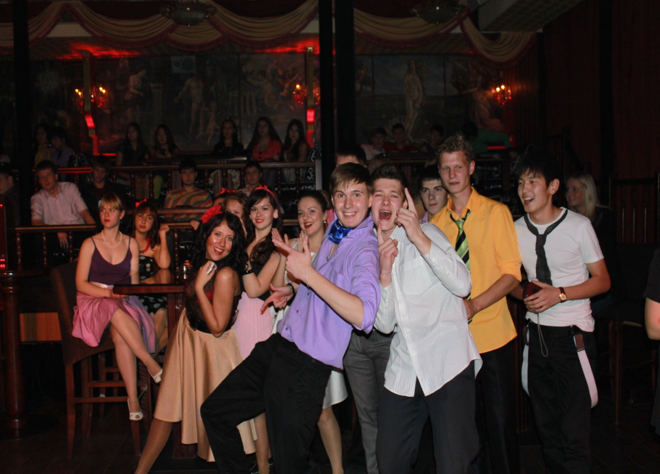

Slide 24
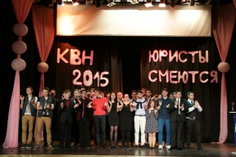
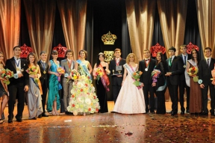
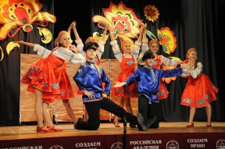
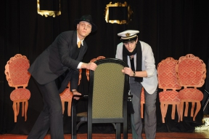

Slide 25
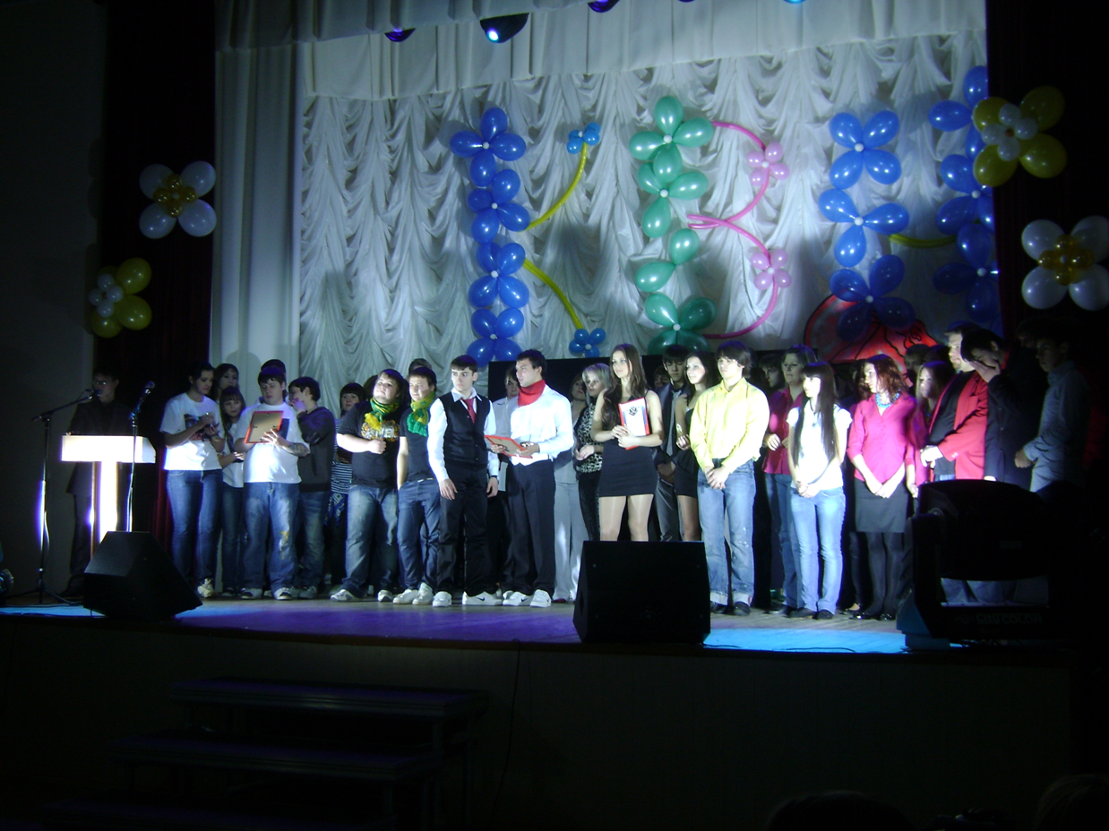
В 2010 году команда КВН филиала заняла 1 место на конкурсе КВН в г. Москве

Slide 26
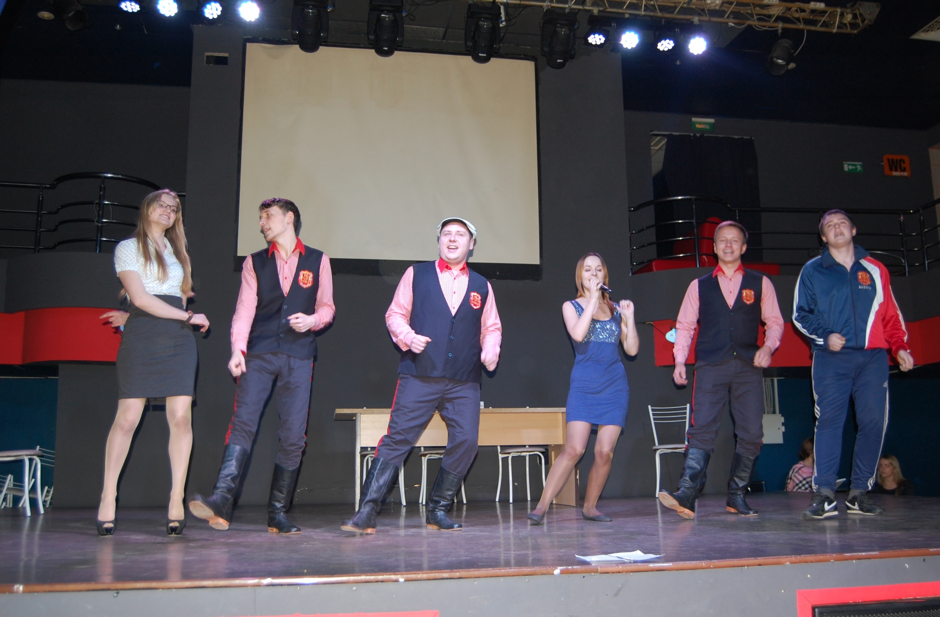
Команда КВН 2014 г.

Slide 27
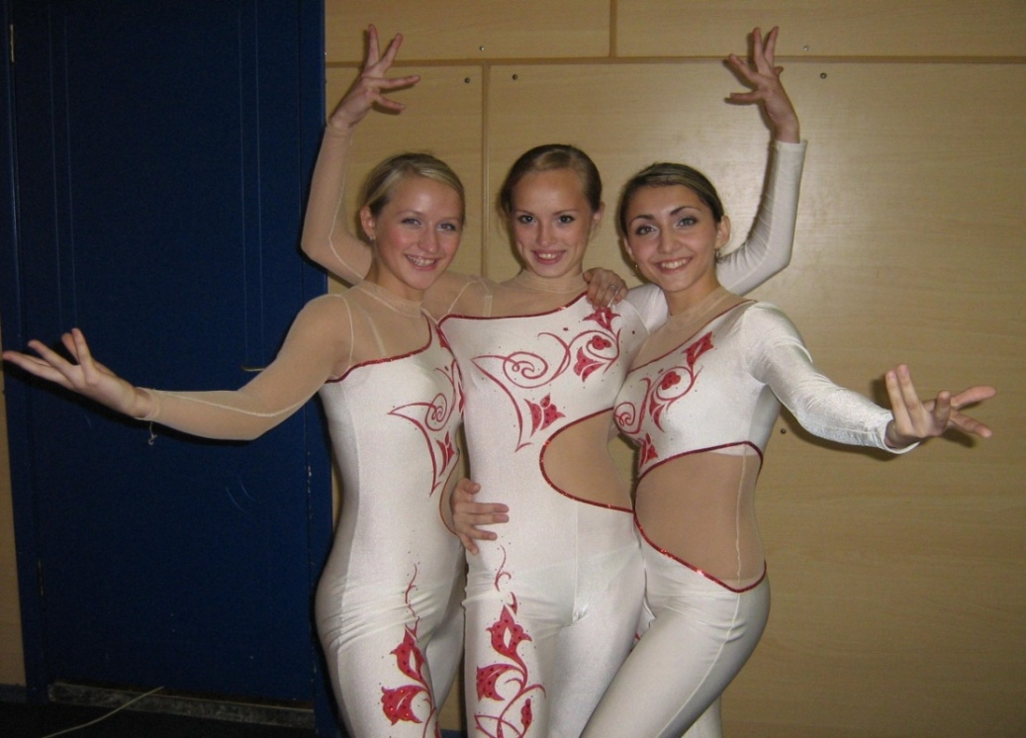
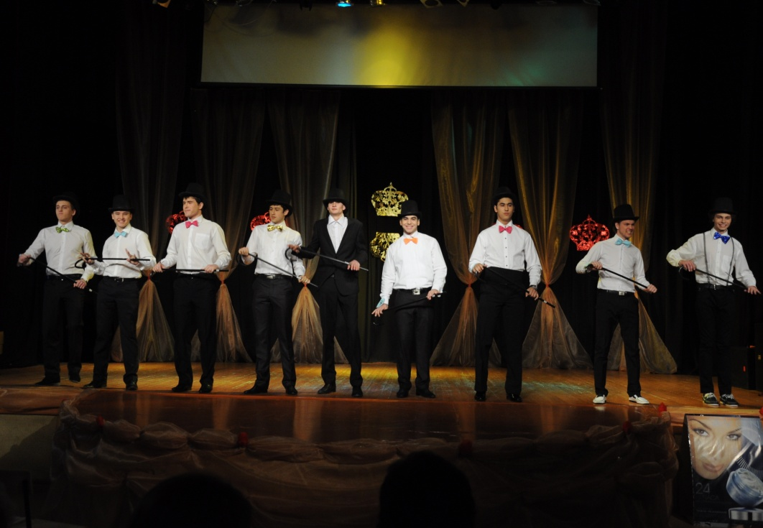
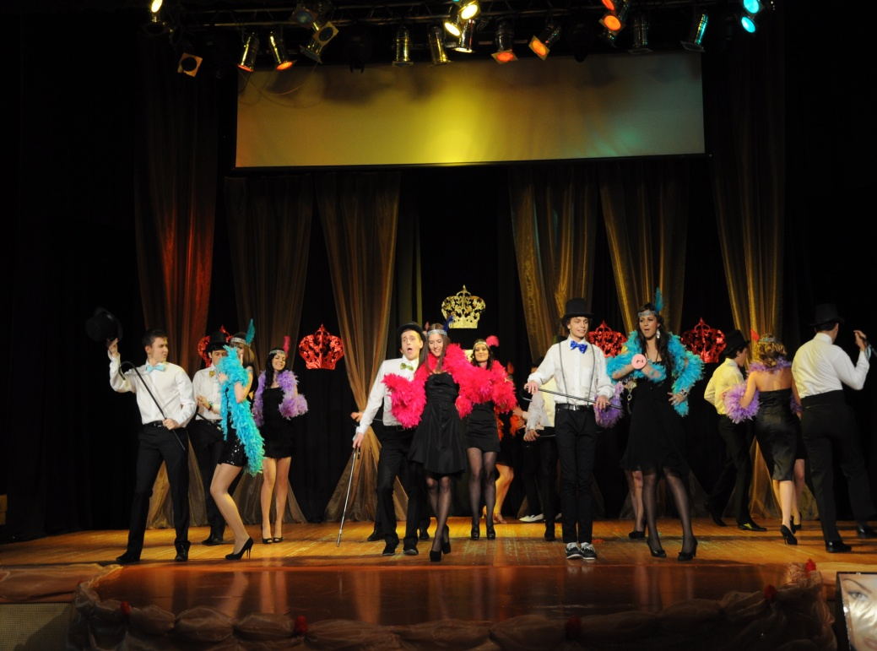
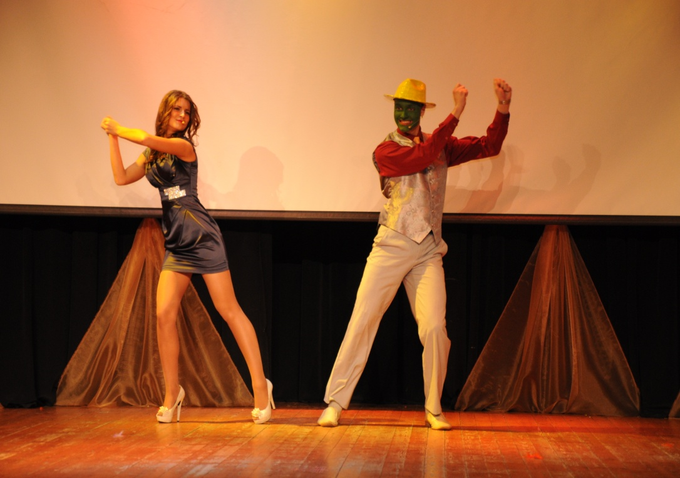

Slide 28
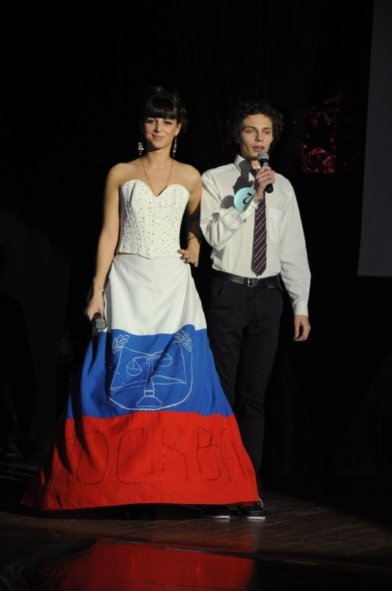
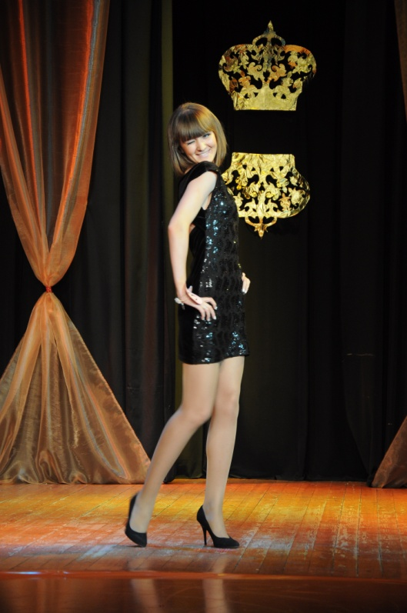
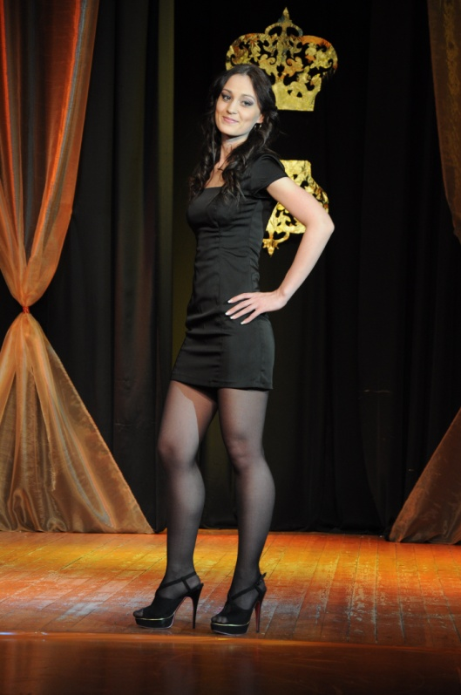
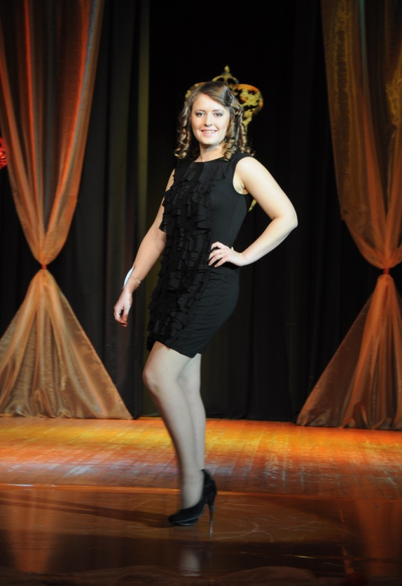
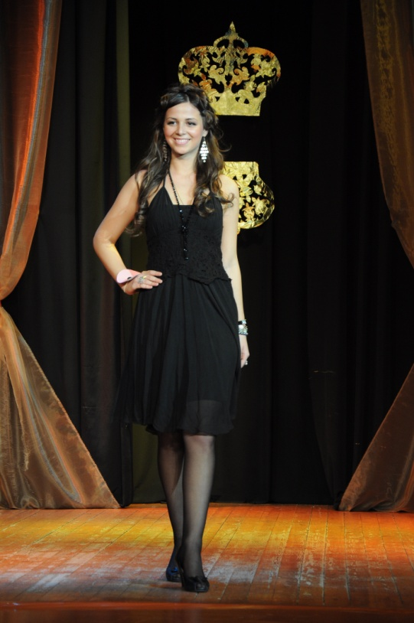
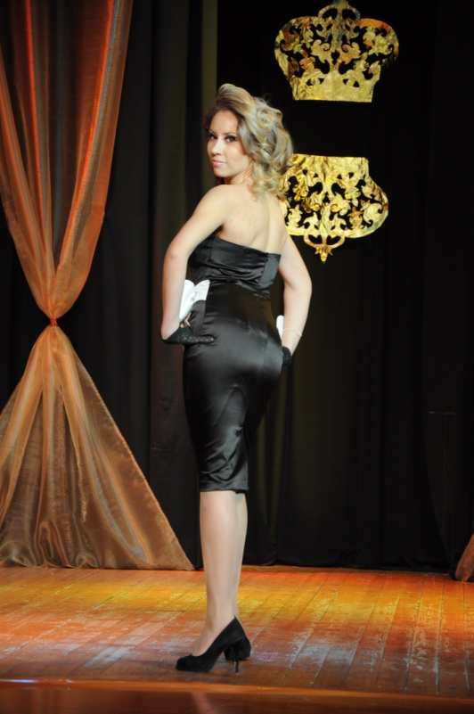
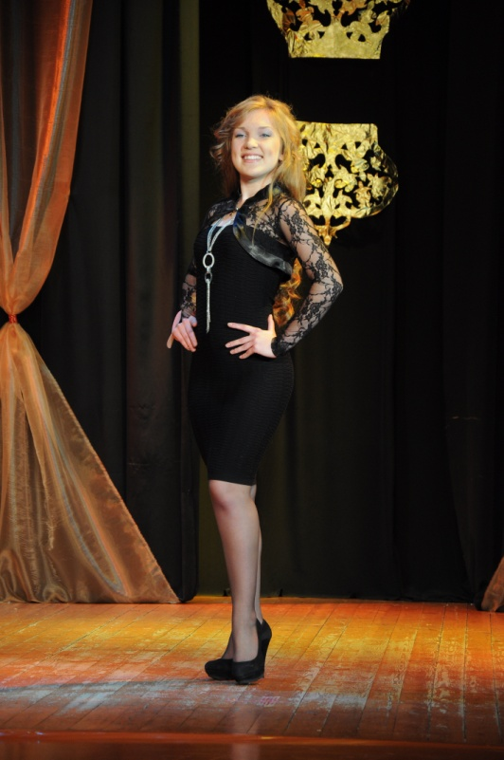
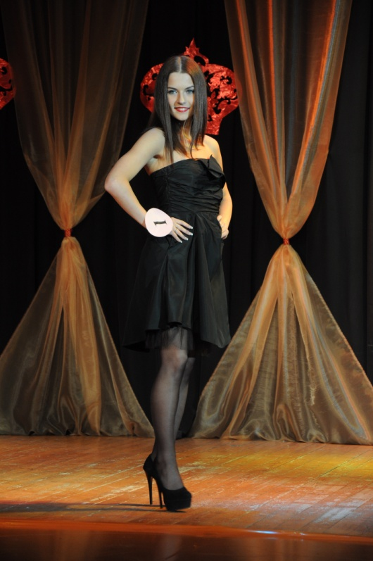

Slide 29
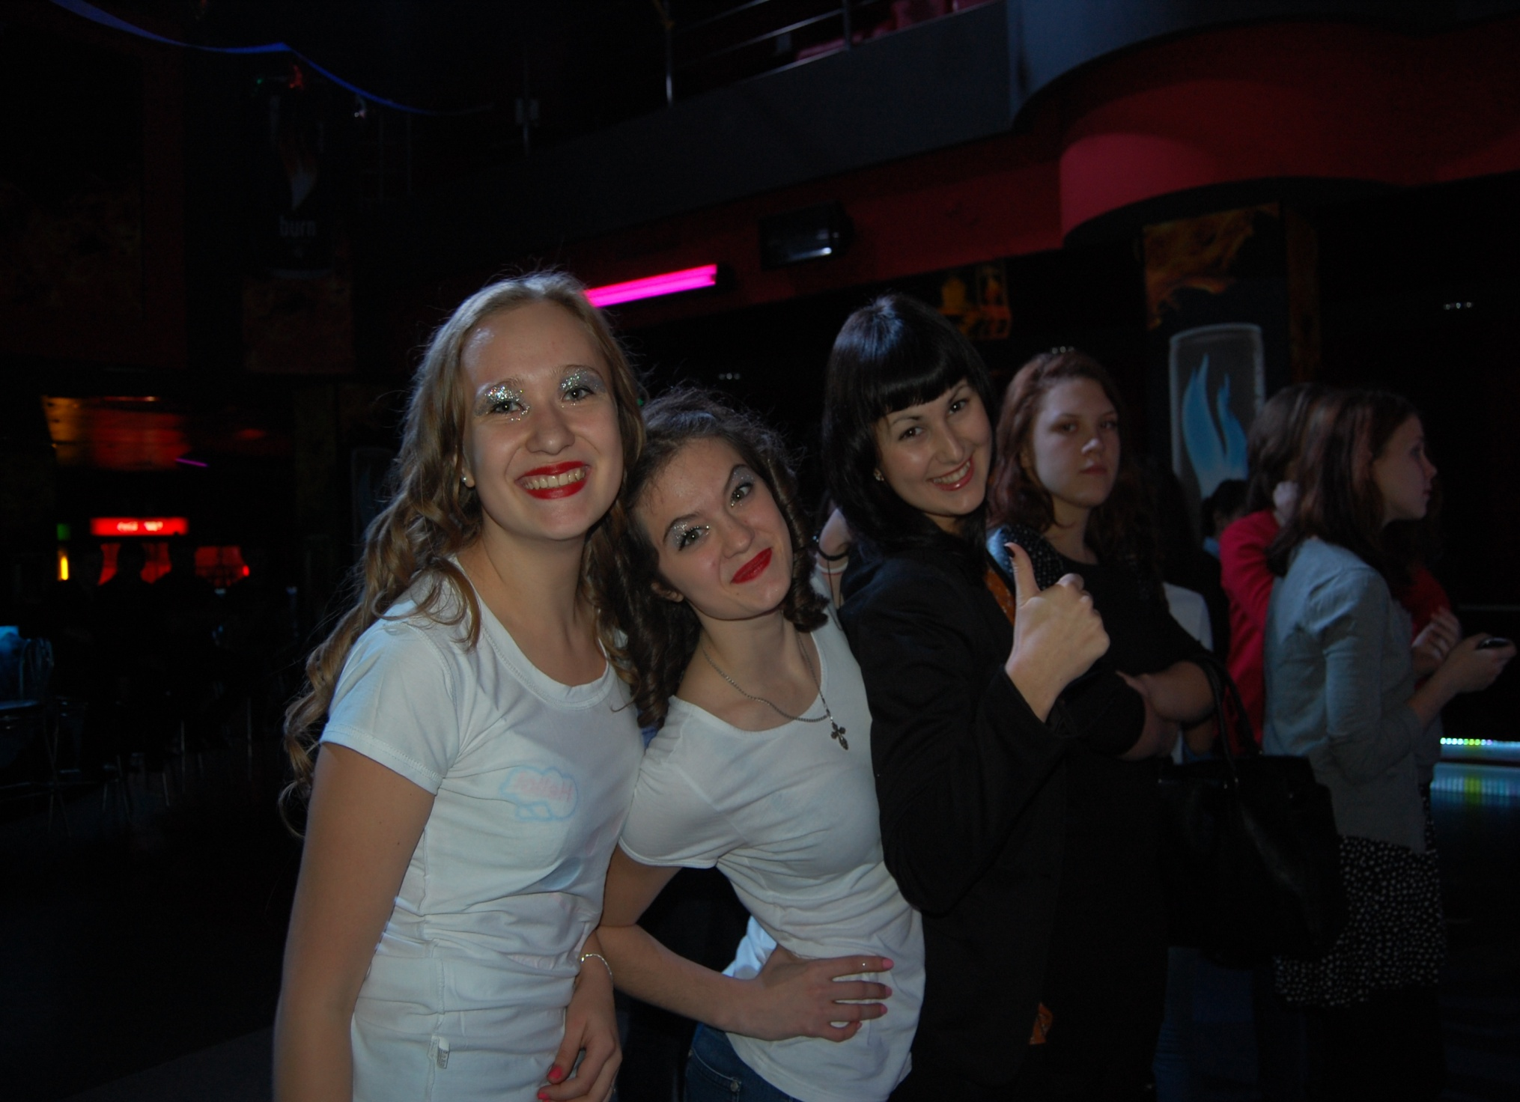

Slide 30
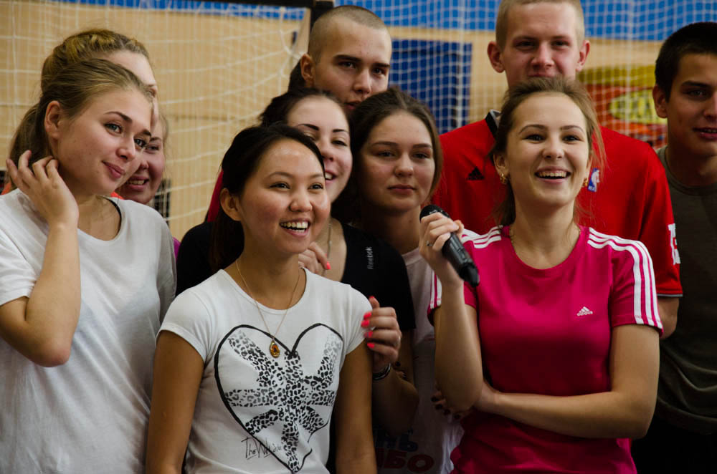

Slide 31


Slide 32


Slide 33



Slide 34


Slide 35


Slide 36





Slide 37





Slide 38




Slide 39



Slide 40




Slide 41


Slide 42


Slide 43









Slide 44



Slide 45








Slide 46

Выбирайте свое будущее правильно!
Приходите к нам учиться!

